Slide 1
5.4 广义坐标与广义力

Slide 2

自由度
第4节 广义坐标与广义力
独立的虚位移数就是质系的自由度。
思考：虚功原理给出几个独立方程？
自由度数
N 是质点总数
r 是完整约束的总数
s 是非完整约束的总数
例如：沿曲面运动的质点有 个自由度。
两

Slide 3

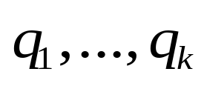





广义坐标
能够唯一确定质点系可能位置的独立参数称为广义坐标。例如单摆的摆角。
广义坐标数为
根据需要可以任选k个可以确定质系可能位置的独立参数 作为广义坐标，它们可以是距离、角度、面积等。
如果质点系只有完整约束，广义坐标的变化就不再受任何约束限制，广义坐标数与自由度相同。

Slide 4

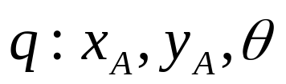

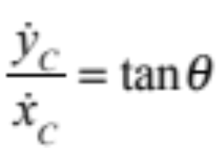
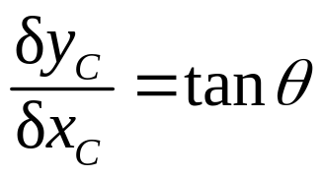
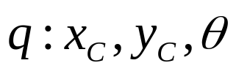
第2节 虚位移
y
y
N = 2
r = 1+2
n = k = 3
N = 2
r = 3+2
n = k = 1
B
A
l
A
θ
r
l
B
x
x
O
O
y
v
k = 3
s = 1
n = 2
C
θ
x
O
利用广义坐标描述质系运动完整约束自然满足

Slide 5
刚体的自由度
六
自由刚体有 个自由度。
自由刚体的位形可以用基点坐标(3个独立参数)和矩阵A(3个独立参数)确定。
一
纯滚动的圆柱有 个自由度。
圆柱位形可用一个转角确定。
三
纯滚动的球有 个自由度。
球的位形可用三个转角和球心坐标(2个)确定。
思考题：1）纯滚的圆盘有几个自由度？
2）自行车在粗糙地面上运动有几个自由度？

Slide 6
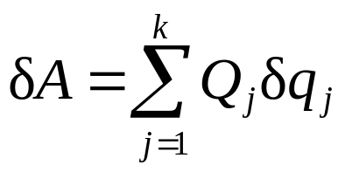

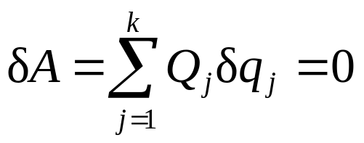
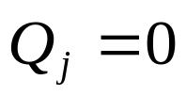
如果力系对质点系的虚功可写成：
则 称为广义坐标 q_{j} 对应的广义力。
广义力是广义坐标和时间的函数。
广义力是主动力的某种代数表达式，但不一定具有力的量纲。广义力和广义坐标变分的乘积一定具有功的量纲。
这是k个平衡方程。
具有完整理想约束的质系平衡的充要条件是所有的广义力都等于零。

Slide 7

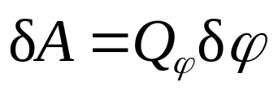
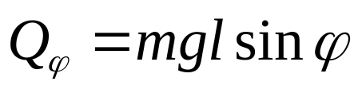
例

Slide 8
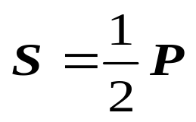











例1
均质杆OA和AB用铰A连接，用铰O固定。两杆的长度为 和 , 重量均为 。在B端作用水平力 ，以两杆与竖直方向夹角 为广义坐标，求相应的广义力。

Slide 9
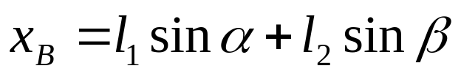


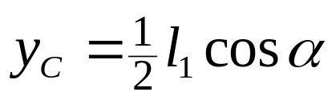



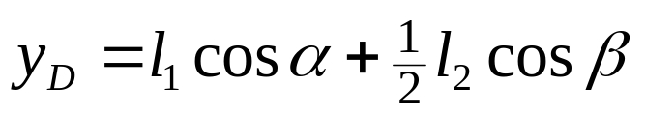


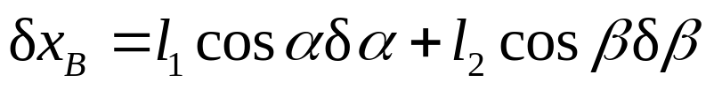
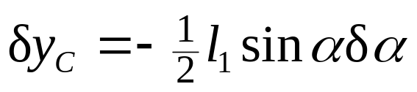
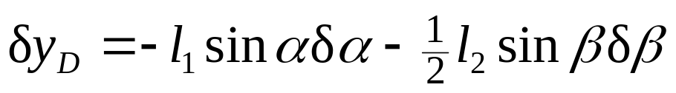
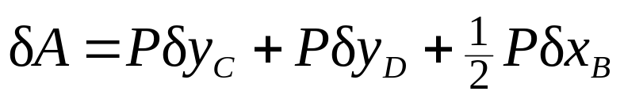
解（解析法）
取 为广义坐标

Slide 10
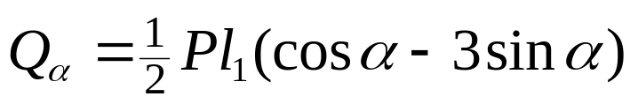
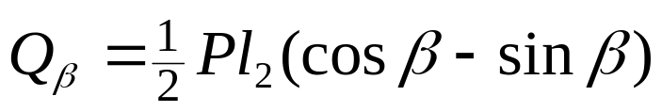
解（解析法）

Slide 11


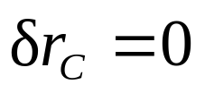
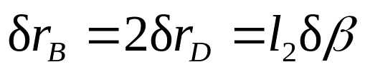

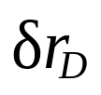
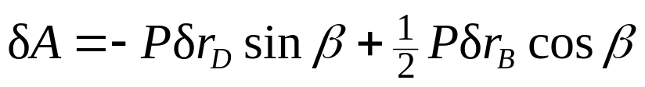
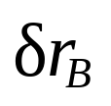
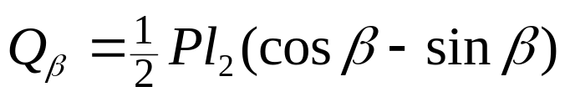
解(几何法)
首先取

Slide 12



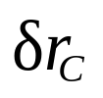

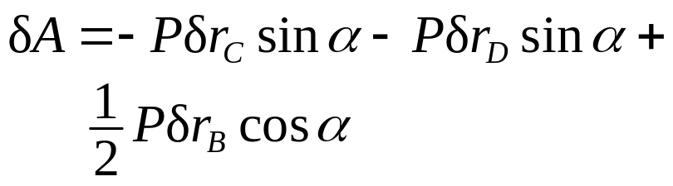
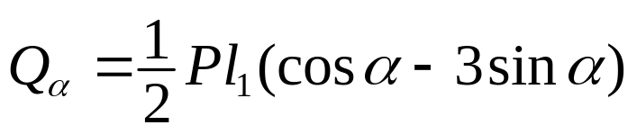
解(几何法)
再取

Slide 13








例2
惰钳机构由六根长杆和两根短杆组成，长杆长2a，短杆长a，各杆之间用铰链相连。它在顶部受力P的作用，问下部力Q的大小为多少才能使系统处于平衡状态。图中角 已知

Slide 14
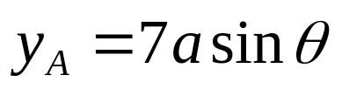
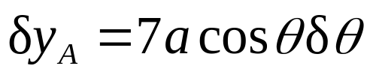
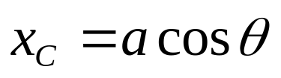
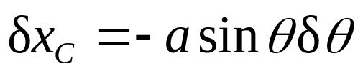
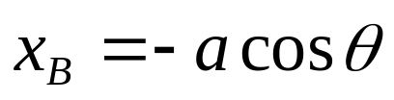
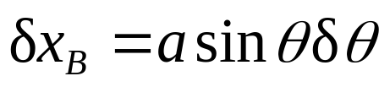





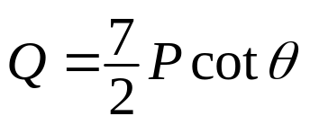
解
取θ为广义坐标
由广义力等于零可得：

Slide 15






例3
如图所示，圆柱半径为R，重为W，搁置在倾斜平板AB上，AB＝l。B点用细绳拉在墙上。设各接触点都是光滑的，求平衡时绳的拉力T。

Slide 16



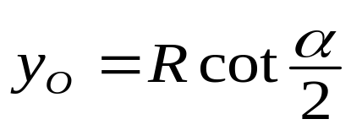
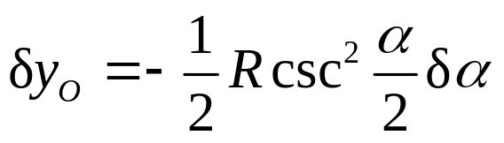
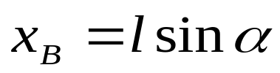

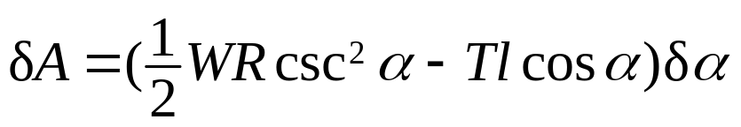
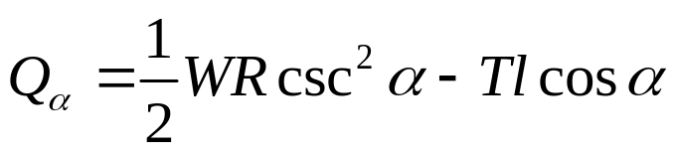
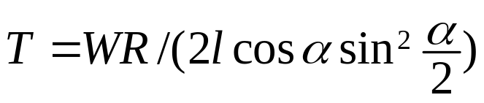
解
解除绳的约束，代之以约束力T，作用在B处。取坐标系Axy，主动力的虚功为：
取α 角为广义坐标，则
由广义力等于零可得：

